Slide 1





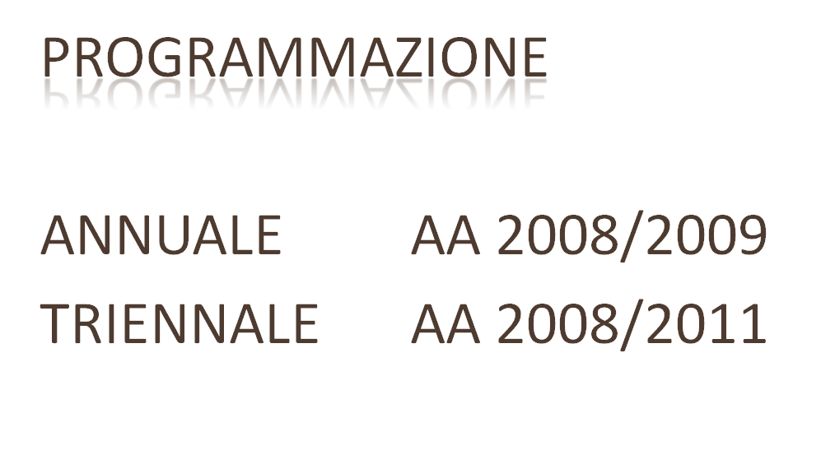
Diocesi di
Trani – Barletta Bisceglie e Nazareth

Slide 2


Il nuovo triennio che sta per cominciare, s’innesta nel cammino che la Chiesa e il centro nazionale hanno indicato a noi giovani.
In particolare, l’equipe diocesana ha pensato alcuni appuntamenti per Giovani e Giovanissimi ponendo l’attenzione sui temi della
santità,
della cura educativa
la passione per il bene comune
(questioni su cui l’AC rifletterà e s’interrogherà in questo triennio),
percorrendo le tappe nel gran viaggio della fede dell’apostolo Paolo,
facendo tesoro delle parole del Santo Padre alla XXIII Giornata Mondiale della Gioventù tenutasi a Sidney,
collaborando con l’Ufficio diocesano della Pastorale Giovanile per vivere al meglio questo terzo anno dell’Agorà dei Giovani dedicato alla cultura.

Slide 3


Attività | Tema | Data
INCONTRO FESTA CITTADINO | Accoglienza | Fine ottobre 2008
RADUNO DIOCESANO | Socio-psicologico-esistenziale | Domenica 18 Gennaio 2009
CONCORSO DIOCESANO | Corti - Cultura | Domenica 26 Aprile 2009
CAMPI SCUOLA DIOCESANI |  | Estate 2009
collaborazione con l’equipe ACR per curare
il passaggio dai 14doc ai ‘issimi.

Slide 4


Attività | Tema | Data
RITIRO SPIRITUALE DIOCESANO | Avvento | Domenica 23 novembre 2008
INCONTRO FORMATIVO | Attuale | Domenica 15 Marzo 2009
CONCORSO DIOCESANO | Corti - Cultura | Domenica 26 Aprile 2009
“TRE GIORNI” DIOCESANA |  | Estate 2009

Slide 5



Attività | Tema | Data
SCUOLA DI FORMAZIONE | aspiranti educatori giovani-giovanissimi | Sospesa AA 2008/2009 Riprende AA 2009/2010
WEEK-END FORMATIVO | Formazione | Febbraio 2009 (sabato pomeriggio - domenica sera)
Progetto
l’equipe diocesana giovani si impegnerà nell’incontrare responsabili di settore, giovani e giovanissimi nelle parrocchie delle città della diocesi a partire dal mese di Ottobre.
Una GIORNATA DI RITIRO per approfondire la Parola di Dio e rafforzare i legami fraterni.

Slide 6



Il settore giovani diocesano si propone di promuovere e sensibilizzare i gruppi parrocchiali, all’interno del progetto “RESPONSABILITA’ IN TOUR” e della SCUOLA DI FORMAZIONE, ai movimenti dell’AC quali il
MOVIMENTO STUDENTI DI AZIONE CATTOLICA (MSAC),
MOVIMENTO LAVORATORI DI AZIONE CATTOLICA (MLAC), costruendo un rapporto di conoscenza e collaborazione con le realtà diocesane presenti.

Slide 7

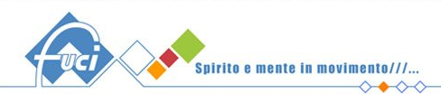
In collaborazione con la
sempre più diocesi “di emigrazione” sono sensibili al problema dei giovani che lasciano le loro città, e tante diocesi con un intenso flusso universitario e lavorativo si stanno attrezzando per accogliere chi arriva. È un progetto che esprime concretamente la nostra “cura della persona”.
Per questo motivo, con l’inizio dell’anno accademico, si rinnova l’invito ad incrementare questa sensibilità, e ad approfittare della ricca rete associativa per dare un sostegno a chi potrebbe vivere momenti di spaesamento e solitudine. La “lista delle esperienze” continua a crescere, ed è il segno che l’attenzione ai fuorisede fa bene anche all’associazione e al settore Giovani.

Slide 8




Slide 9


Buon lavoro a tutti!!!

